Slide 1
第二章 Android应用界面

Slide 2
2.3 Android控件详解
在学习过安卓的布局方式以后，要进行UI界面的设计，还需要熟练掌握各种控件的应用。开始一个界面的设计都是先创建容器，然后不断地向容器中添加组件，最后形成一个UI界面。掌握这些基本用户界面组件是学好Android编程的基础。接下来将详细地介绍各个组件如何地使用。

Slide 3
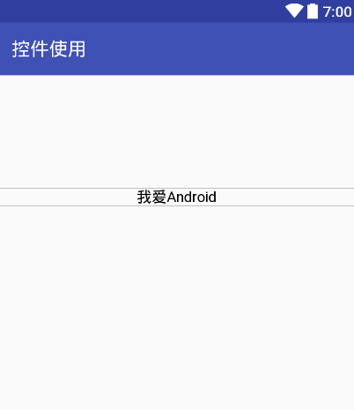
2.3.1 TextView（文本框）
TextView直接继承了View，它还是EditText和Button两个UI组件类的父类。TextView的作用就是在界面上显示文字，通过在布局文件当中或者在Activity中修改文字的内容。

Slide 4
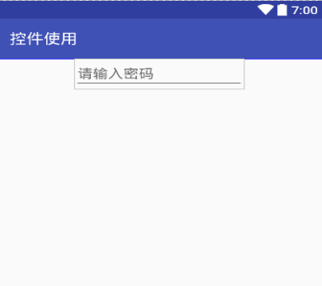
2.3.2 EditText（输入框）
EditText与TextView非常的相似，许多XML属性都能共用，与TextView的最大区别就是EditText能够接受用户的输入。EditText的重要属性就是inputType,该属性相当于Html的<input…/>元素的type属性，用于将EditText设置为指定类型的输入组件，如手机号、密码、日期等。还有一个属性是当提示用户当前文本框要输入的内容是什么，使用android:hint=“”来提示用户，当用户点击文本框这些文字就会消失。

Slide 5
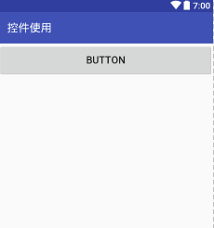
2.3.3 Button（按钮）
Button继承了TextView，它主要是UI界面上生成的一个按钮，用户可以点击按钮，并且能为按钮添加onClick事件即点击事件。按钮使用起来相对容易，可以通过android:background为按钮设置背景或者自定义样式，关于Button的xml属性和TextView相似，大多数属性能够共用。

Slide 6
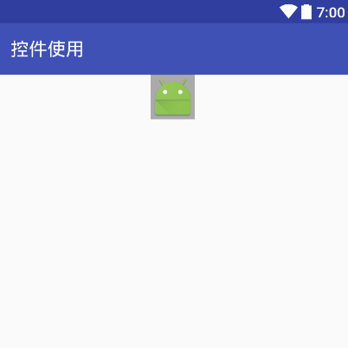
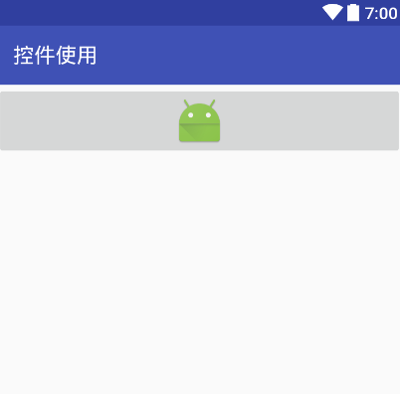
2.3.4 ImageView（图像视图）
ImageView继承自View组件，它的主要功能是用于显示图片，除此之外，ImageView还派生了ImageButton、ZoomButton等组件，因此ImageView支持的XML属性、方法，基本上也可以应用于ImageButton,ZoomButton等组件。
<LinearLayout xmlns:android="http://schemas.android.com/apk/res/android"
xmlns:app="http://schemas.android.com/apk/res-auto"
android:layout_width="match_parent"
android:layout_height="match_parent"
android:orientation="vertical">
<ImageView
android:id="@+id/imageView"
android:layout_width="wrap_content"
android:layout_height="wrap_content"
android:layout_gravity="center"
android:src="@mipmap/ic_launcher" />
<ImageButton
android:id="@+id/imageButton"
android:layout_width="fill_parent"
android:layout_height="wrap_content"
android:src="@mipmap/ic_launcher" />
</LinearLayout>

Slide 7
2.3.5 RadioButton（单选按钮）和CheckBox（多选框）
单选按钮（RadioButton）和复选框（CheckBox）是用户界面中最普通的UI组件，它们都继承自Button类，因此可以直接使用Button支持的各种属性和方法。
RadioButton和CheckBox都多了一个可选中的功能，因此可以额外指定一个android:checked属性，用于指定RadioButton和CheckBox初始时是否被选中。
RadioButton和CheckBox的不同之处在于，一组RadioButton只能只能选中其中一个，因此RadioButton通常要和RadioGroup一起使用，用于定义一组单选按钮。

Slide 8
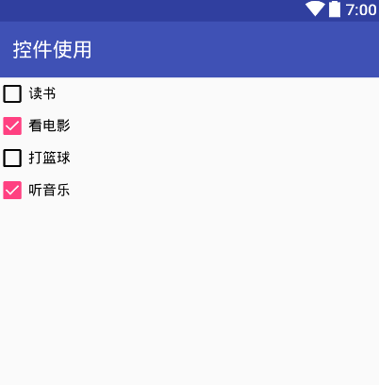
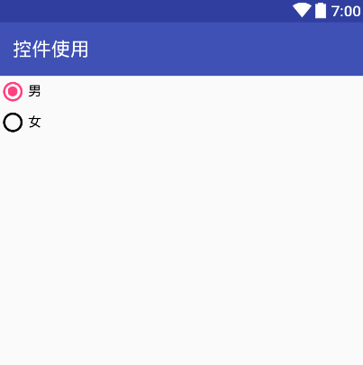
<!--单选按钮-->
<RadioGroup android:layout_width="match_parent" android:layout_height="wrap_content"> <RadioButton android:id="@+id/radioButton2" android:layout_width="wrap_content" android:layout_height="wrap_content" android:checked="true"
android:text="男" />
<RadioButton android:id="@+id/radioButton" android:layout_width="wrap_content" android:layout_height="wrap_content" android:text="女" />
</RadioGroup>
<!--复选框-->
<CheckBox
android:id="@+id/checkBox" android:layout_width="match_parent" android:layout_height="wrap_content"
android:text="读书" />
<CheckBox
android:id="@+id/checkBox2" android:layout_width="match_parent" android:layout_height="wrap_content"
android:text="看电影" />
。。。。。。

Slide 9
2.3.6 ProgressBar(进度条)
ProgressBar也是一组重要的组件，ProgressBar本身代表了进度条组件，它还派生了两个常用的组件：seekBar和RatingBar。ProgressBar及其子类十分相似，只是在显示上有一定的区别。
进度条通常用于向用户显示某个耗时操作完成的百分比。进度条可以动态地显示进度，因此避免长时间地执行某个耗时操作时，让用户感觉程序失去了响应，从而带给用户更好的体验。

Slide 10
XML属性 | 说明
android:max | 设置该进度条的最大值
android:progress | 设置该进度条的已完成进度值
android:progressDrawable | 设置该进度条的轨道对应的Drawable对象
android:indeterminate | 设置进度条是否精确显示进度
android: indeterminateDrable | 设置不显示进度条的Drawable对象
android: indeterminateDuration | 设置不精确显示进度的持续事件
Android支持多种风格的进度条，通过style属性可以为ProgressBar指定风格：
属性值 | 说明
Widget.ProgressBar.Horizontal | 水平进度条
Widget.ProgressBar.Inverse | 普通大小的环形进度条
Widget.ProgressBar.Large | 大环形进度条
Widget.ProgressBar.Large.Inverse | 大环形进度条
Widget.ProgressBar.Small | 小环形进度条
Widget.ProgressBar.Small.Inverse | 小环形进度条

Slide 11
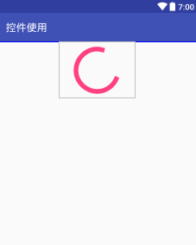
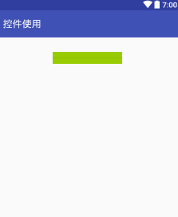
<?xml version="1.0" encoding="utf-8"?>
<LinearLayout xmlns:android="http://schemas.android.com/apk/res/android"
android:layout_width="match_parent"
android:layout_height="match_parent"
android:orientation="vertical">
<ProgressBar
android:id="@+id/progressBar5"
style="?android:attr/progressBarStyle"
android:layout_width="match_parent"
android:layout_height="wrap_content" />
<ProgressBar
android:id="@+id/progressBar4"
style="?android:attr/progressBarStyleHorizontal"
android:layout_width="145dp"
android:layout_height="25dp"
android:layout_gravity="center"
android:layout_marginTop="30dp"
android:background="@android:color/holo_green_light" />
</LinearLayout>

Slide 12
2.3.7 SeekBar(拖动条)
拖动条（SeekBar）与进度条非常相似，只是进度条采用颜色填充来表示进度完成的程度，而拖动条则通过滑块的位置来标识数字。拖动条允许用户拖动滑块来改变值，因此拖动条通常用于对系统的某种数值进行调节，比如音量调节等。
由于拖动条继承了进度条，因此进度条所支持的XML属性和方法同样适用于拖动条。进度条允许用户改变拖动条的滑块外观，改变滑块外观通过android:thumb属性来指定,这个属性指定一个Drawable对象，该对象将作为自定义滑块。为了让程序能够响应拖动条滑块位置的改变，程序可以为它绑定一个OnSeekBarChangeListener监听器。

Slide 13
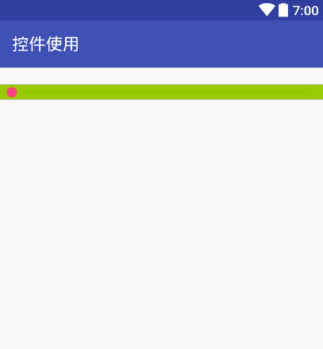
<?xml version="1.0" encoding="utf-8"?>
<LinearLayout xmlns:android="http://schemas.android.com/apk/res/android"
android:layout_width="match_parent"
android:layout_height="match_parent">
<SeekBar
android:id="@+id/seekBar"
android:layout_width="wrap_content"
android:layout_height="wrap_content"
android:layout_marginTop="20dp"
android:background="@android:color/holo_green_light"
android:layout_weight="1" />
</LinearLayout>

